Slide 1
«СУДЬБА ЖЕНЩИН В ИСТОРИИ МОЕЙ СЕМЬИ»
АВТОР РАБОТЫ: СИЛУЯНОВ ИВАН, УЧЕНИК 2 «Б» КЛАССА ГБОУ ШКОЛА № 1726

Slide 2
Современный вид местности, где раньше находилась деревня Ртищево. Ныне не существует.

Slide 3
Широковы Михаил Андреевич и Вера Алексеевна

Slide 4
В семье Михаила Андреевича и Веры Алексеевны Широковых родилось 14 детей. В живых осталось только шестеро: сестры Анастасия, Елизавета, Дарья, Антонина, братья Петр и Илья. Старшие помогали младшим, старались быть для них во всем примером. Широковы ценили трудолюбие, взаимопомощь, дружбу, гостеприимство.

Slide 5
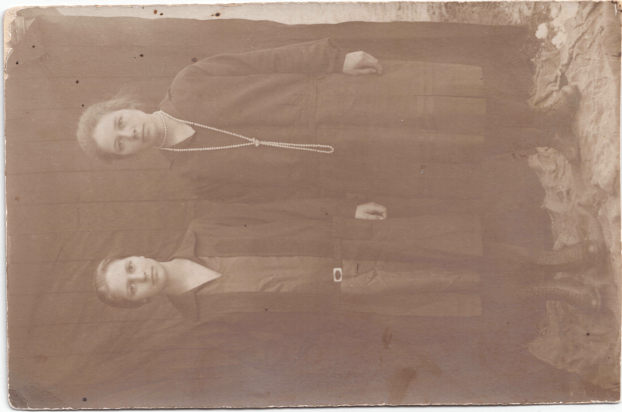
Сестры Анастасия и Елизавета. 1935 год.

Slide 6
Шло время. Старшие сестры вышли замуж, братья женились. Разъехались по разным адресам, встречались реже. Но никогда не забывали своих родителей, старались навещать их как можно чаще.
В июне 1941 года началась Великая Отечественная война. Илья и Петр были призваны в армию. Они погибли в самом начале войны. С тревогой ожидали вестей с фронта от своих мужей Анастасия и Елизавета.

Slide 7
Елизавета Михайловна - наша прабабушка. Она осталась в доме мужа, Рыжова Григория Алексеевича, с тремя маленькими детьми: Раисой(4 года), Лидией(2 года) и грудным Володей.

Slide 8
Осенью 1941 года в деревню Ртищево ворвались фашисты. Облюбовав большой дом на пригорке, немцы выгнали на улицу Елизавету и ее маленьких детей. Пришлось копать землянку. Соседи тайком собрали одежду для озябших детей, дали немного хлеба.

Slide 9
Темными вечерами Елизавета незаметно пробиралась на старое колхозное поле, где искала, случайно оставленные колхозниками, мерзлые клубни картофеля. Позже дети назовут их «тошнотиками». Но хотя бы это можно было съесть. Иначе - смерть. Казалось, что выжить в таких условиях невозможно.
В декабре 1941 года наши войска перешли в наступление. Жители села со слезами радости встречали солдат-освободителей! Кормили их, поили. Порой отдавая последнее из того, что было.
Елизавета вернулась в свой дом… И не узнала его: выбитые стекла, сломанная мебель, растоптанная утварь! Пришлось все начинать сначала. Снова пришли на помощь сестры, снохи, соседки.

Slide 10
А потом - долгие дни ожидания победы. До конца войны все женщины семьи Широковых работали в колхозе. Им досталось самое трудное и самое почетное право-убирать хлеб. На поле - одни женщины. Труженицы, защитницы, работницы тыла. В руках только серп. В сердце - твердая вера в Победу. А вечерами они вязали для солдат теплые вещи и отсылали их на фронт.

Slide 11
Елизавета дождалась с войны своего мужа Григория. Один за другим появились на свет еще два сына - Виктор и Анатолий. Теперь в семье Елизаветы Михайловны и Григория Алексеевича было пятеро детей.
А в 1948 году не стало Григория.
И опять рядом сестры. Позвали жить к себе. Помогли поставить новый дом, поддержали в трудное время.
Пока шло строительство нового дома, дети жили в интернате. Сама Елизавета жила в это время у младшей сестры Дарьи.

Slide 12
Одна из детей Елизаветы Михайловны, Рыжова Лидия, наша бабушка (1954г)

Slide 13
Елизавета Михайловна редко вспоминала о войне. Слишком больно ей было делиться горькими воспоминаниями с близкими и еще раз переживать те страшные минуты.
До конца своих дней она сохранила отзывчивость, мудрость, терпение, готовность приходить на помощь ближнему и необыкновенную любовь к детям.

Slide 14
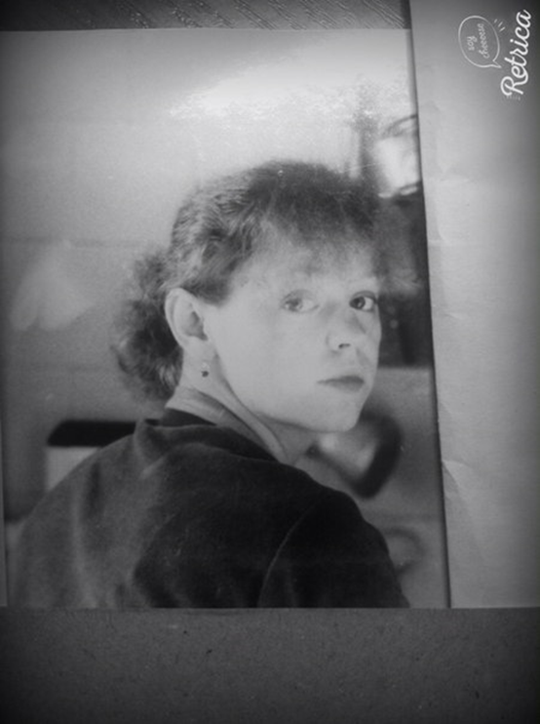
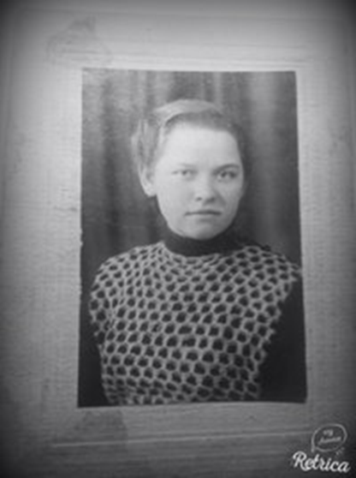
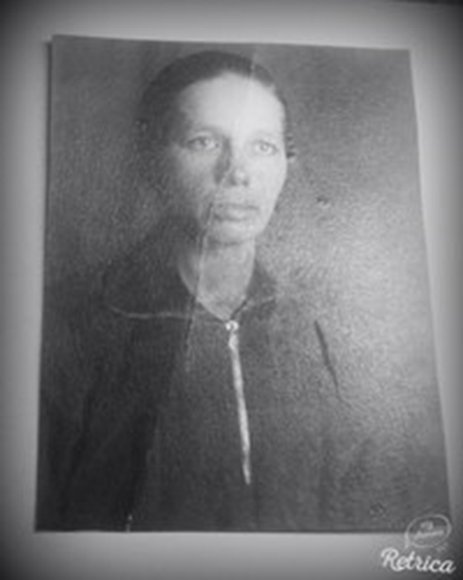
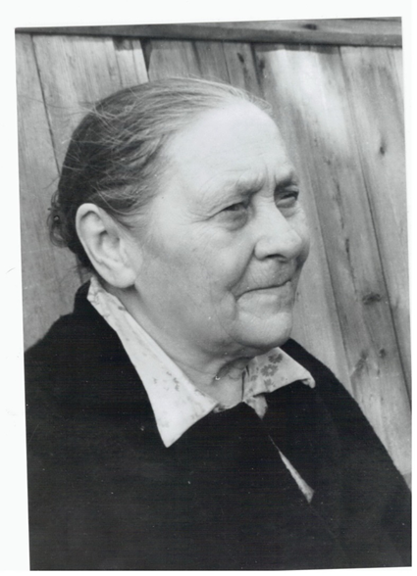

Slide 15
«Народ, не помнящий своего прошлого-не имеет будущего».
М. Ломоносов.

